Slide 1

Napredni operativni sistemi
OPERATIVNI SISTEMI I EDGE PLATFORME ZA IOT
(PROJEKAT 2)
Aleksandar Đorđević 2147

Slide 2
Cilj projekta
Glavni zadatak:
Analiza i implementacija IoT operativnih sistema na resursima ograničenim okruženjima.
Fokusi projekta:
Razumevanje arhitekture RTOS-a (Zephyr) i robotickih radnih okvira (ROS2).
Razvoj dve demo aplikacije (senzor-aktuator logika).
Testiranje koda korišćenjem softverske emulacije.
Izolacija razvojnog okruženja putem Docker kontejnera.

Slide 3
Real-Time Operativni Sistemi (RTOS)
Koncept:
Za razliku od standardnih OS, ispravnost RTOS-a zavisi ne samo od logičkog rezultata, već i od vremena u kojem je rezultat isporučen.
Karakteristike:
Predvidljivost u ispunjavanju vremenskih ograničenja (deadlines).
Efikasno upravljanje periodičnim i aperiodičnim (event-driven) taskovima.
Minimalno zauzeće memorije i procesora.

Slide 4
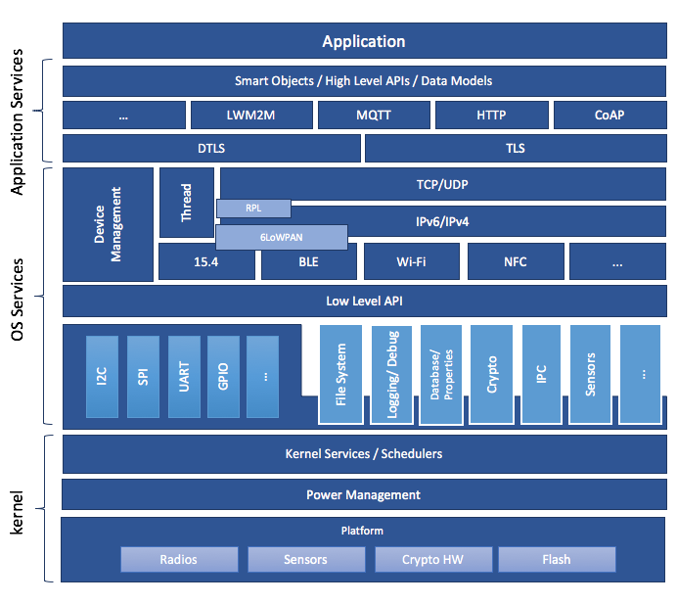
Zephyr OS – Arhitektura i komponente
Šta je Zephyr?
Open-source RTOS dizajniran za IoT uređaje sa vrlo malo memorije (< 8KB Flash).
Komponente i podrška:
Široka podrška: Preko 600 različitih mikrokontrolerskih ploča.
Ugrađena konektivnost: IPv4/IPv6, CoAP, MQTT, Bluetooth LE.
Konfigurabilnost: Devicetree za odvajanje hardvera od aplikativnog koda.

Slide 5
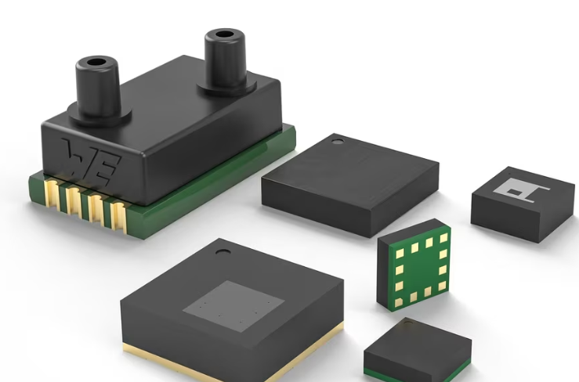
Zephyr Demo – Senzor i Aktuator
Implementacija:
Devicetree overlay definiše virtuelni ADC kanal (compatible = "zephyr,adc-emul")
Senzor thread čita podatke kroz pravi Zephyr ADC driver API (adc_channel_setup_dt, adc_read_dt, adc_raw_to_millivolts_dt)
Dva odvojena k_thread-a (senzor i aktuator) sinhronizovana preko semafora (k_sem) i mutex-a (k_mutex) za deljeno stanje
Aktuator upravlja GPIO diodom preko gpio_pin_set_dt() pri prelasku praga definisanog kroz Kconfig (CONFIG_IOT_TEMP_THRESHOLD_C)
Shell subsystem omogućava runtime komande (iot status, iot set_threshold)
Sopstveni Zephyr driver (fan_actuator.c/.h) uvodi apstrakciju aktuatora kroz Zephyr device model (DEVICE_DT_INST_DEFINE, init() funkcija automatski pozvana pri boot-u preko sopstvenog devicetree bindinga "vendor,fan-actuator")
Ztest jedinični testovi (west twister) validiraju logiku odlučivanja aktuacije nezavisno od hardverskog sloja
Okruženje:
Aplikacija je uspešno kompajlirana i pokrenuta korišćenjem Zephyr native_sim softverskog emulatora.

Slide 6

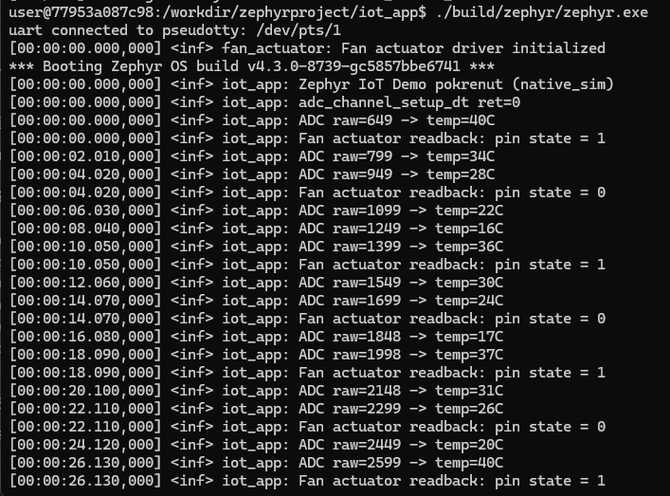

Slide 7
Zephyr - Sopstveni driver i testiranje
Custom Driver (fan_actuator):
Devicetree binding: vendor,fan-actuator.yaml
DEVICE_DT_INST_DEFINE registruje driver u Zephyr device modelu
API: fan_actuator_on/off/get_state() - aplikacija ne zna za GPIO
gpio_emul_output_get() potvrđuje stvarno stanje pina (readback)
Testiranje (ztest):
west twister pokreće jedinične testove nad logikom odlučivanja
3 test slučaja: iznad praga, ispod praga, na granici praga
Testovi rade nezavisno od ADC/GPIO hardverskog sloja

Slide 8
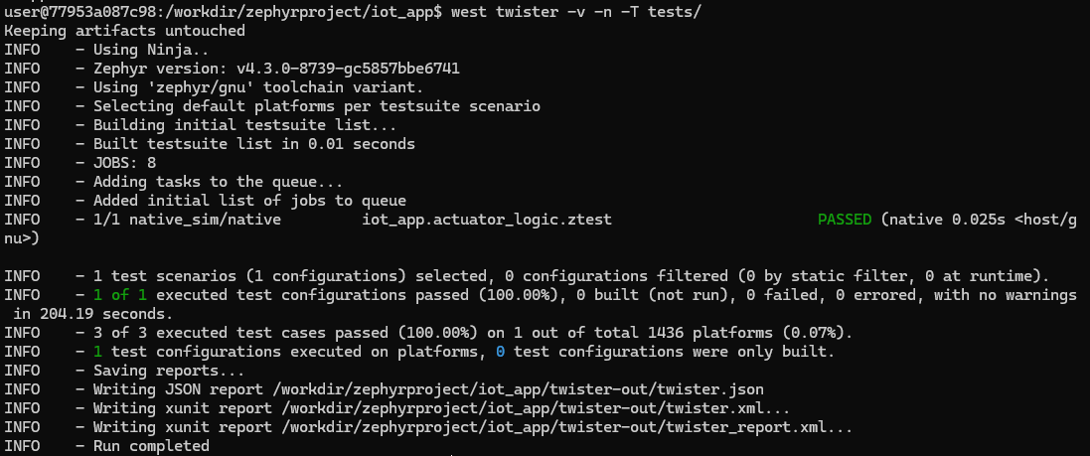

Slide 9
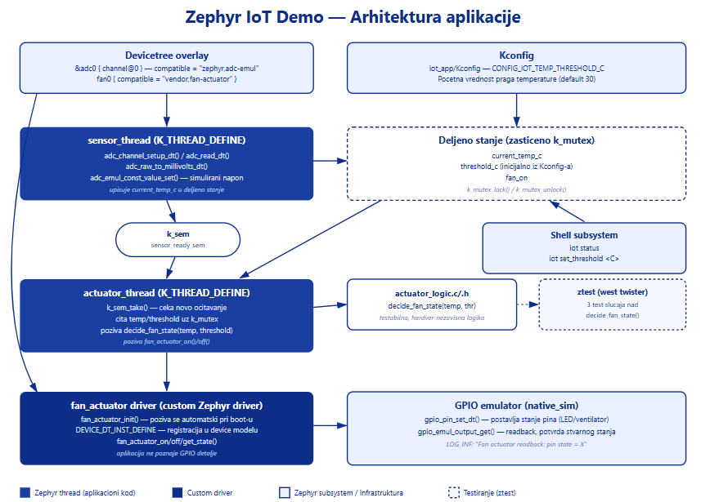
Zephyr – Dijagram arhitekture

Slide 10
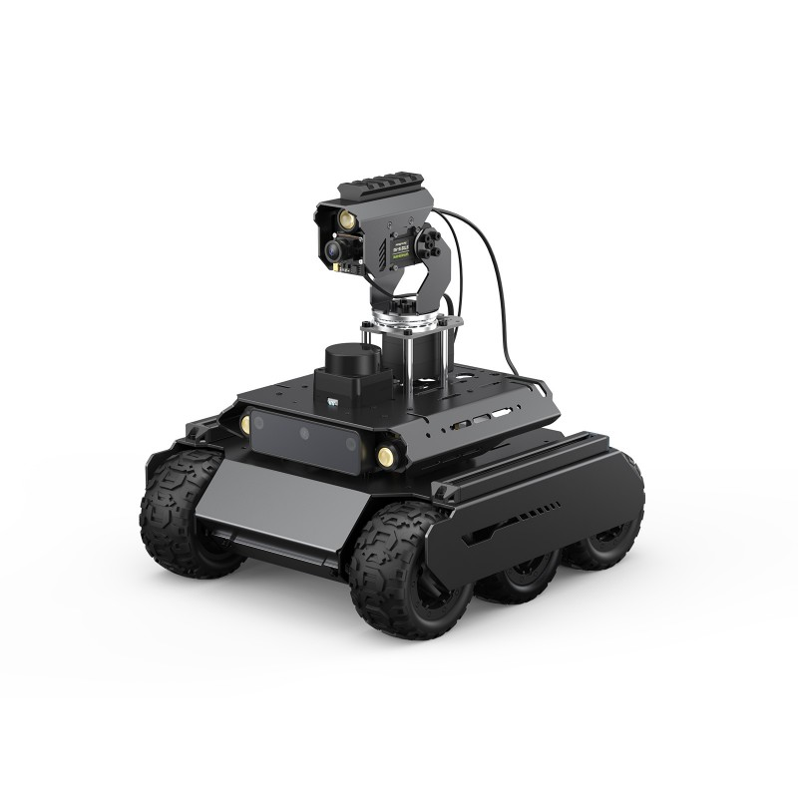
ROS2
(Robot Operating System)
Šta je ROS2?
Napredni radni okvir (framework) instaliran preko Linuxa, dizajniran za robotiku i kompleksne IoT sisteme.
Arhitektura:
Čvorovi (Nodes): Izolovane celine koda koje vrše specifične zadatke (npr. čvor senzora, čvor motora).
Teme (Topics): Imenovani kanali preko kojih se poruke prenose.
Komunikacija: Decentralizovani "Publisher - Subscriber" (Izdavač - Pretplatnik) model.

Slide 11
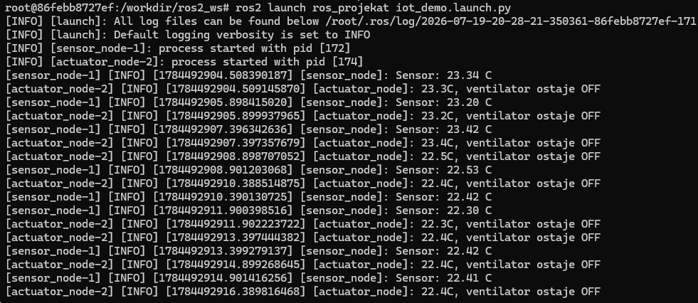
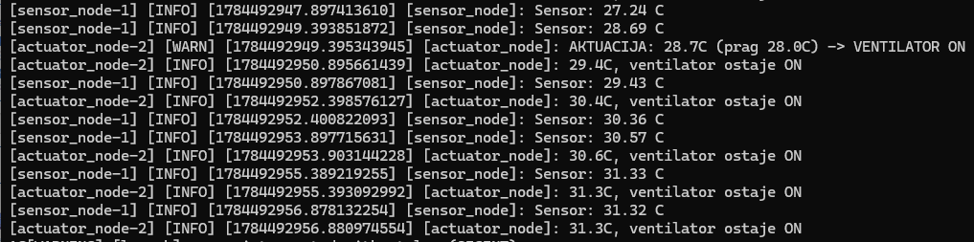
ROS2 Demo – Implementacija
Implementacija
ros_projekat_msgs: poseban ament_cmake paket sa custom porukom (SensorData.msg) i servisom (SetThreshold.srv)
sensor_node: publisher koji simulira temperaturu random-walk modelom (ne random broj svaki put, već postepena promena) preko QoS profila
actuator_node: subscriber + ROS2 servis (set_threshold) koji omogućava runtime promenu praga bez restarta node-a
Oba node-a koriste ROS2 parametre (declare_parameter) umesto hardkodovanih vrednosti
launch fajl (iot_demo.launch.py) pokreće oba node-a sa parametrima odjednom

Slide 12

Docker kao razvojno okruženje
Zašto Docker u ovom projektu?
Kontejneri sadrže aplikaciju i sve njene biblioteke, ali dele OS kernel sa drugim kontejnerima – lakša i brža virtuelizacija.
Eliminiše zavisnost od lokalnog hardvera i instalacija na računaru (Host OS).
Korišćene slike (Images):
zephyr-build – Obezbedio alate i kompajlere za RTOS.
ros:humble-desktop – Obezbedio čist Linux sa integrisanim ROS2 paketima.

Slide 13
Zaključak
IoT sistemi zahtevaju specifičan pristup u zavisnosti od hardvera.
Zephyr je optimalan za sirove mikrokontrolere gde je predvidljivost i "real-time" odziv kritičan.
ROS2 briljira u distribuiranim sistemima gde mnogo nezavisnih senzora i aktuatora mora da komunicira na jednostavan i standardizovan način.
Korišćenje naprednih alata (Docker, native simulatori) značajno ubrzava razvoj prototipova pre prelaska na pravi hardver.

Slide 14
Napredni operativni sistemi
Hvala na pažnji!
Aleksandar Đorđević 2147

